Slide 1
一 选择题
1 中央处理器是指______。
A.运算器 B.控制器
C. 运算器和控制器 D.运算器，控制器和主存储器
2．在CPU中跟踪指令后继地址的寄存器是______。
A 主存地址寄存器 B．程序计数器
C．指令寄存器 D．状态条件寄存器
3．操作控制器的功能是______。
A 产生时序信号 B 从主存取出一条指令
C．完成指令操作码译码
D．从主存取出指令，完成指令操作码译码，产生有关的操作控制信号。
4．指令周期是指______。
A．CPU从主存取出一条指令的时间 B．CPU执行一条指令的时间
C．CPU从主存取出一条指令加上执行这条指令的时间 D．时钟周期时间。
5 由于CPU内部的操作速度较快，而CPU访问一次主存所花的时间较长，因此机器周
期通常用来规定。
A ．主存中读取一个指令字的最短时间
B．主存中读取一个数据字的最长时间
C．主存中写入一个数据字的平均时间
D．主存中读取一个数据字的平均时间
6．同步控制是______
A 只适用于CPU控制的方式 B．只适用于外围设备控制的方式
C．由统一时序信号控制的方式 D．所有指令执行时间都相同的方式

Slide 2
7．异步控制常用于作为其主要控制方式______。
A 在单总线结构计算机中访问主存与外围设备时
B．微型机的CPU控制器中
C．硬联线控制的CPU中
D．微程序控制器中
8．请在以下叙述中选出两个正确描述的句子______
A 同一个CPU周期中，可以并行执行的微操作叫相容性微操作
B．同一个CPU周期中，不可以并行执行的微操作叫相容性微操作
C．同一个CPU周期中，可以并行执行的微操作叫相斥性微操作
D．同一个CPU周期中，不可以并行执行的微操作叫相斥性微操作
9．微程序控制器中，机器指令与微指令的关系是______
A．每一条机器指令由一条微指令来执行
B．每一条机器指令由一段用微指令编成的微程序来解释执行
C．一段机器指令组成的程序可由一条微指令来执行
D．一条微指令由若干条机器指令组成

Slide 3
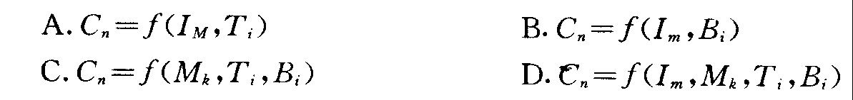
10．为了确定下一条微指令的地址，通常采用断定方式，其基本思想是______
A．用程序计数器PC来产生后继续微指令地址
B．用微程序计数器产uPC来产生后继微指令地址
C．通过微指令字段由设计者指定或者由设计者指定的判别字段控制产
生后继微指令地址
D．通过指令中指定一个专门字段来控制产生后继微指令地址
11．假设微操作控制信号用Cn表示，指令操作码译码器输出用Im表示，节拍电位信号用Mk表示，节拍脉冲信号用Ti表示，状态反馈信息用Bi表示，则硬联线控制器的基本原理可描述为______，它可用门电路和触发器组成的树型网络来实现。
12．下列部件中不属于控制器的部件是______
A 指令寄存器 B．操作控制器
C．程序计数器 D．状态条件寄存器
13．计算机操作的最小时间单位是______
A 时钟周期 B．指令周期
C．CPU周期 D．微指令周期

Slide 4
14．就微命令的编码方式而言，若微操作命令的个数已确定，则______
A．直接表示法比编码表示法的微指令字长短
B．编码表示法比直接表示法的微指令字长短
C．编码表示法与直接表示法的的微指令字长相等
D．编码表示法与直接表示法的的微指令字长大小关系不确定
15．下列说法中正确的是
A．微程序控制方式和硬联线控制方式相比较，前者可以使指令的执
行速 度更快。
B 若采用微程序控制方式，则可用uPC取代PC
C．控制存储器可以用掩模ROM、EPROM或闪速存储器实现
D．指令周期也称为CPU周期
16．下列各条中，不属于微指令结构设计所追求的目标的是______
A 提高微程序的执行速度 B．提高微程序设计的灵活性
C 缩短微指令的长度 D．增大控制存储器的容量

Slide 5
二 填空题
1.中央处理器CPU具_____有控制， _____控制， _____控制， _____加
工等基本功能。
2．当今的CPU芯片除了包括定点运算器和控制器外，还包括
_____ 、 _____运算器等部件。
3．CPU中至少要有如下六类寄存器： _____寄存器， _____计数器，
_____寄存器， _____寄存器_____寄存器， _____寄存器。
4．CPU从_____取出一条指令并执行这条指令的时间和称为_____ 。
5．硬布线控制器的基本思想是：某一_____控制信号是_____译码输
出、 _____信号、 _____信号的函数。
6．在CPU中，指令寄存器的作用是_____ ，程序计数器的作用是
_____ ，程序状态字寄存器PSW的作用是_____ ，地址寄存器的
作用是_____ 。
7．CPU从主存取出一条指令并执行该指令的时间叫做_____ ，它
常用若干个_____来表示，而后者又包含有若干个_____

Slide 6
8．控制部件通过控制线向执行部件发出各种控制命令，通常把这种控制命令叫做_____ ，而执行部件接受此控制命令后所进行的操作叫做_____
9．微程序控制器主要由_____ 、 _____ 、 _____三大部分组成，其中_____是只读型存储器，它用来存放_____
10．在机器的一个CPU周期中，一组实现一定操作功能的微命令的组合，构成一条_____ ，它由_____和_____两部分组成。
11．在微指令格式中，微命令的编码通常采用以下三种方法：（1） _____ （2） _____ （3） _____ 。
12．在硬布线控制器中，把控制部件看作为产生专门固定时序控制信号的逻辑电路。这种逻辑电路是一种由_____和_____构成的复杂树形网络。当执行不同的指令时，通过激活一系列彼此很不相同的_____来实现对指令的解释
13．控制器主要包括_____ 、 _____ 、 _____ 、 _____和_____
14．CPU中，保存当前正在执行的指令的寄存器为_____ ，保存下条指令地址的寄存器为_____ ，保存CPU访存地址的寄存器为_____
15．任何一条机器指令的执行过程都是一个_____序列的执行过程。对于采用混合控制方式的现代计算机来说，任何指令的第一个机器周期必须是_____机器周期。
16．微程序控制器的核心部件是_____ ，它是一种_____存储器。
17．CPU周期也称为_____ ，一个CPU周期包含若干个_____.任何一条指令的指令周期至少需要_____个CPU周期。

Slide 7
1 CPU中有哪些主要寄存器？简述这些寄存器的功能。
解：CPU有以下寄存器：
（1） 指令寄存器（IR）：用来保存当前正在执行的一条指令。
（2） 程序计数器（PC）：用来确定下一条指令的地址。
（3） 地址寄存器（AR）：用来保存当前CPU所访问的内存单元的地址
（4） 缓冲寄存器（DR）：
<1>作为CPU和内存、外部设备之间信息传送的中转站。
<2>补偿CPU和内存、外围设备之间在操作速度上的差别。
<3>在单累加器结构的运算器中，缓冲寄存器还可兼作为操作数寄存器
（ 5） 通用寄存器（AC）：当运算器的算术逻辑单元（ALU）执行全部算术
和逻辑运算时，为ALU提供一个工作区。
（ 6）状态条件寄存器：保存由算术指令和逻辑指令运行或测试的结果建立的
各种条件码内容。除此之外，还保存中断和系统工作状态等信息，以便
使CPU和系统能及时了解机器运行状态和程序运行状态。

Slide 8
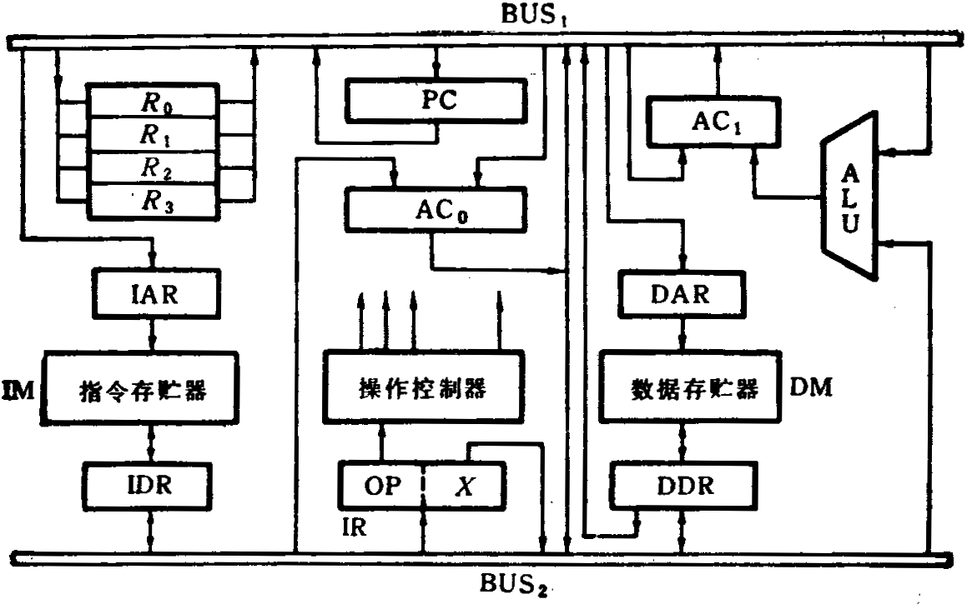
2 处理机逻辑框图中，有两条独立的总线和两个独立的存储器。已知指令存储器IM最大存储容量为16384字（字长18位），数据存储器DM最大存储容量为65536字（字长16位）。各寄存器均有“打入”和“送出”控制命令，但图中未标注出。请写出下列各寄存器的位数：
程序计数器PC； 指令寄存器IR；累加寄存器 AC₀和AC₁；通用寄存器R₀—R₃；指令存储器的地址寄存器IAR；指令存储器的数据缓冲寄存器IDR；数据存储器的地址寄存器DAR；数据存储器的数据缓冲寄存器DDR。
解：PC=14位 IR=18位
AC₀=AC₁=16位
R₀—R₃=16位
IAR=14位 IDR=18位
DAR=16位 DDR=16位

Slide 9
3 指令和数据都以二进制代码存放在内存中，CPU如何区分它们是指令还是数据？
解：从时间上讲，取指令事件发生在“取指周期”；取数据事件发生在“执行周期”。从空间上讲，从内存读出的指令流流向控制器（指令寄存器）；从内存读出数据流流向运算器（通用寄存器）。
4 请说明指令周期、机器周期、时钟周期之间的关系。
解：指令周期是指取出并执行一条指令的时间，指令周期常常用若干个CPU周期数来表示，CPU周期也称为机器周期，而一个CPU周期又包含若干个时钟周期（也称为节拍脉冲或T周期）。

Slide 10
5 简述CPU的主要功能。
解：CPU主要有以下四方面的功能：
（1） 指令控制 程序的顺序控制，称为指令控制。
（2） 操作控制 CPU管理并产生由内存取出的每 条指令
的操作信号，把各种操作信号送往相应部件，从而
控制 这些部件按指令的要求进行动作。
（3）时间控制 对各种操作实施时间上的控制，称为时间
控制。
（4）数据加工 对数据进行算术运算和逻辑运算处理，
完成数据的加工处理。####

Slide 11
二 填空题
1.中央处理器CPU具有指令控制，操作控制，时间控制，数据加工等基本功能。
2．当今的CPU芯片除了包括定点运算器和控制器外，还包括 cache、浮点运算器和存储管理等部件。
3．CPU中至少要有如下六类寄存器：指令寄存器，程序计数器，地址寄存器，通用寄存器状态条件寄存器，缓冲寄存器。
4．CPU从存储器取出一条指令并执行这条指令的时间和称为指令周期。
5．硬联线控制器的基本思想是：某一微操作控制信号是指令操作码译码输出、时序信号、状态条件信号的函数。
6．在CPU中，指令寄存器的作用是保存当前正在执行的一条指令，程序计数器的作用是跟踪后继指令的地址，程序状态字寄存器PSW的作用是保存处理器的状态信息和中断优先级，地址寄存器的作用是保存CPU当前所访问的主存单元的地址。
7．CPU从生存取出一条指令并执行该指令的时间叫做指令周期，它常常用若干个机器周期来表示，而后者又包含有若干个时钟周期

Slide 12
8．控制部件通过控制线向执行部件发出各种控制命令，通常把这种控制命令叫做微命令，而执行部件接受此控制命令后所进行的操作叫做微操作
9．微程序控制器主要由控制存储器、微指令寄存器、地址转移逻辑三大部分组成，其中控制存储器是只读型存储器，它用来存放微程序
10．在机器的一个CPU周期中，一组实现一定操作功能的微命令的组合，构成一条微指令，它由操作控制和顺序控制两部分组成。
11．在微指令格式中，微命令的编码通常采用以下三种方法：（1）直接表示法 （2）字段直接译码法（3）混合表示法 。
12．在硬联线控制器中，把控制部件看作为产生专门固定时序控制信号的逻辑电路。这种逻辑电路是一种由门电路和寄存器构成的复杂树形网络。当执行不同的指令时，通过激活一系列彼此很不相同的控制信号来实现对指令的解释
13．控制器主要包括指令寄存器、指令译码器、程序计数器和时序发生器
14．CPU中，保存当前正在执行的指令的寄存器为指令寄存器，保存下条指令地址的寄存器为程序计数器，保存CPU访存地址的寄存器为内存地址寄存器
15．任何一条机器指令的执行过程都是一个微操作序列的执行过程。对于采用混合控制方式的现代计算机来说，任何指令的第一个机器周期必须是取指令机器周期。
16．微程序控制器的核心部件是控制存储器，它是一种只读存储器存储器。
17．CPU周期也称为机器周期，一个CPU周期包含若干个时钟周期.任何一条指令的指令周期至少需要2个CPU周期。

Slide 13
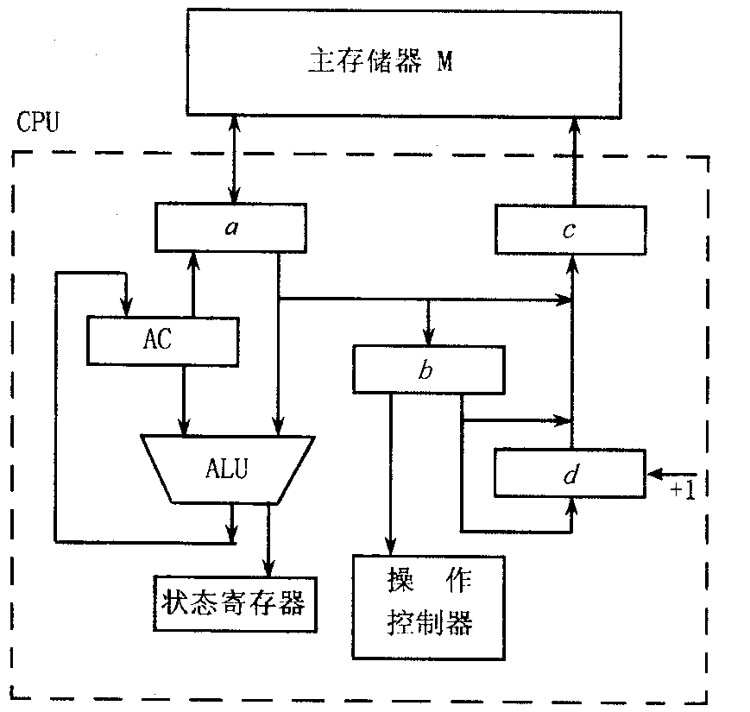
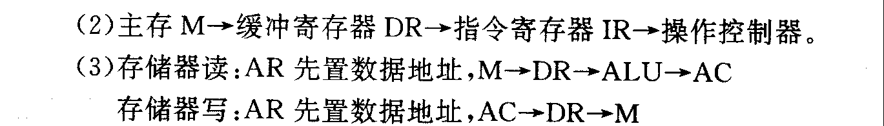
1．CPU结构如图所示，其中有一个累加寄存器AC、一个状态条件寄存器和其他四个寄存器，各部分之间的连线表示数据通路，箭头表示信息传送方向。
（l）标明图中四个寄存器的名称。
（2）简述指令从主存取到控制器的数据通路。
（3）简述数据在运算器和主存之间进行存／取访问的数据通路

